Slide 1


TRƯỜNG TIỂU HỌC ÁI MỘ A
Bài giảng điện tử Tiếng Việt lớp 1
Bài 36: am – ap (tiết 1)

Slide 2
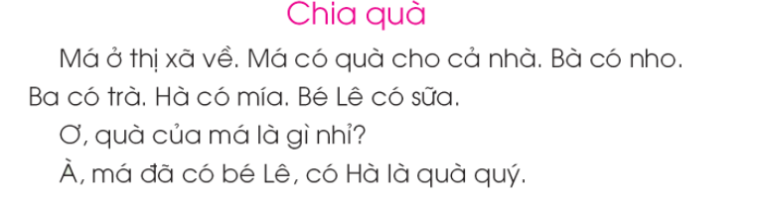

Slide 3

KHÁM PHÁ

Slide 4
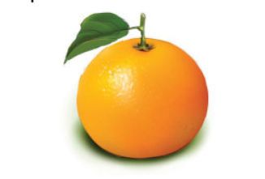
am
am
a
m
quả
cam
am

Slide 5
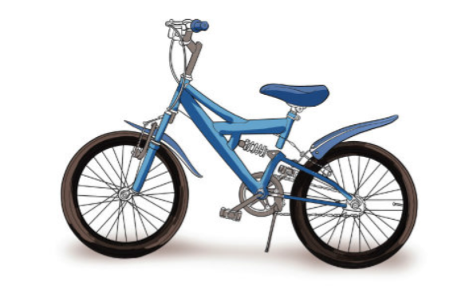
ap
ap
a
p
xe
đạp
ap

Slide 6
a
m
a
p

Slide 7
am ap
xe đạp
quả
cam
ap

Slide 8

am ap

Slide 9
cam đạp

Slide 10


Slide 11



Slide 12



Luyện tập

Slide 13
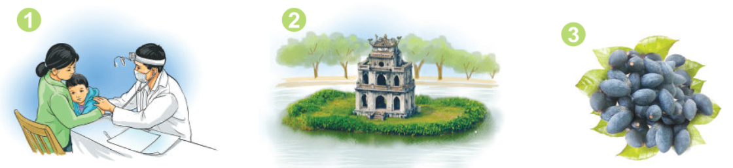

2. Tiếng nào có vần am? Tiếng nào có vần ap?
khám
Tháp Rùa
quả trám
vạm vỡ
múa sạp
sáp nẻ

Slide 14
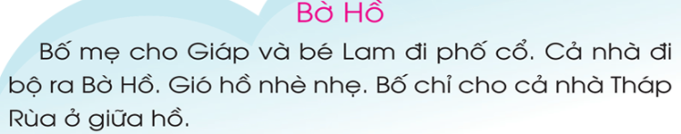


Slide 15
1
2
3
4

Slide 16

VẬN DỤNG

Slide 17
am ap
xe đạp
quả
cam
ap

Slide 18





Dặn dò

